Slide 1
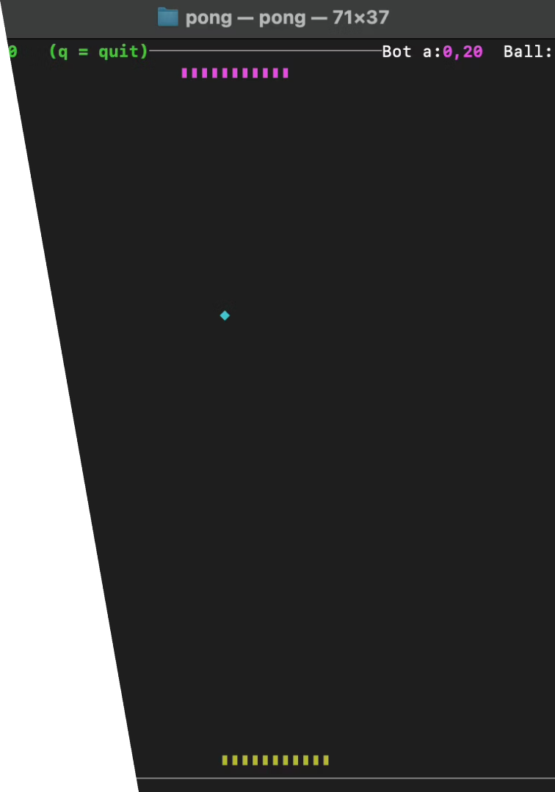

Konsolen-Pong in C Projektvorstellung
Systemprogrammierung 1, HS Hannover
6. Juni 2025
by Mats-Luca Dagott

Slide 2
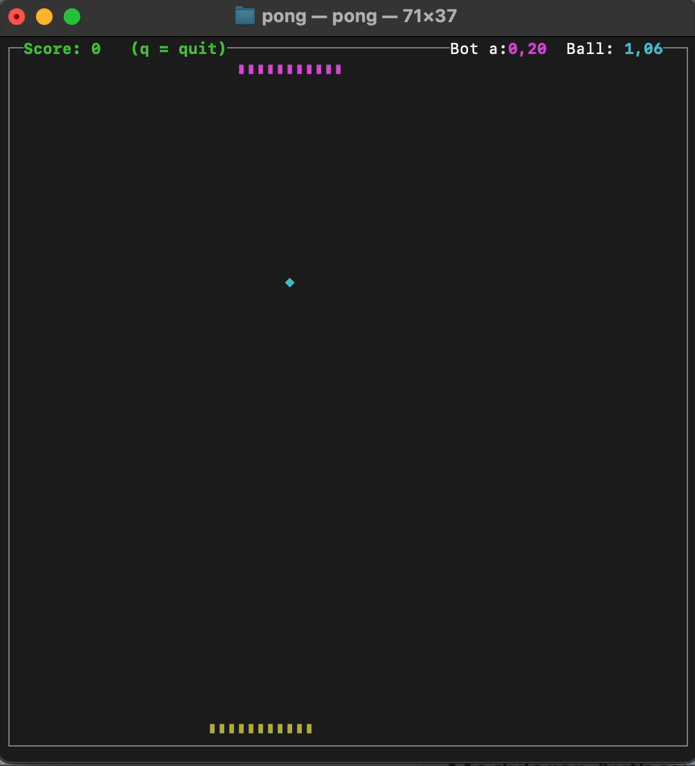
Ziele des Projekts
Konsolengrafik
Spielfeld in der Konsole mit ncurses.
Input
Paddle reagiert sofort auf Tastendrücke.
Spielphysik & KI
Einfache Ball-Physik, exakte Kollisionserkennung, automatischer Bot.
Modularer Aufbau & Tests
Jeder Kernbereich in separatem Modul, zentrale Routinen unit-getestet.

Slide 3
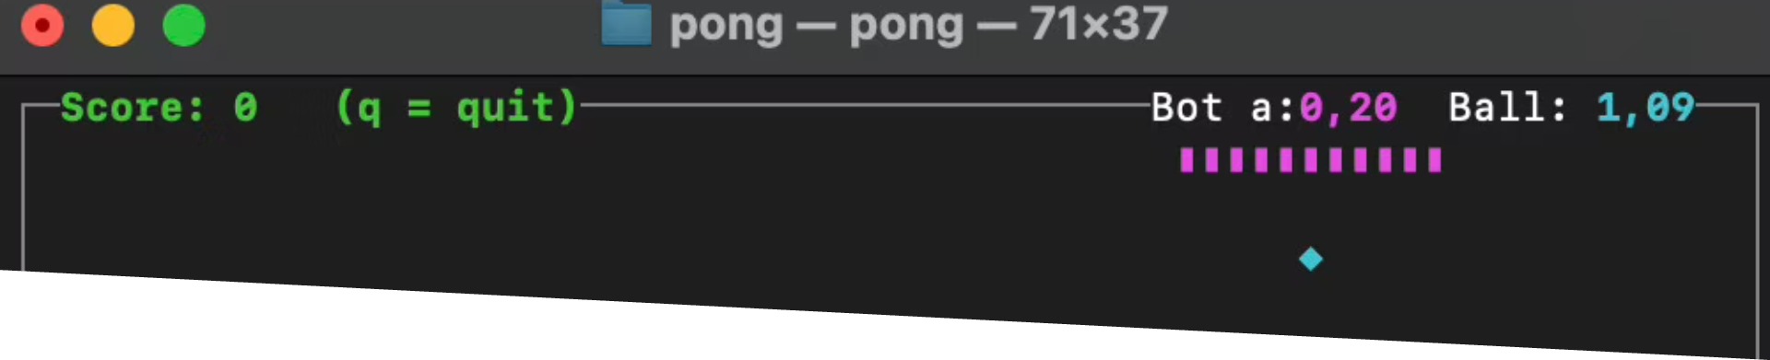
Architektur
Initialisierung & Hauptsteuerung
Eingabemodul
Terminal-Setup, Spielfeldmaße ermitteln.
Liest sofort Tastendrücke (← / → ).
Spielzustand erzeugen.
Gibt Bewegungsrichtung zurück.
Hauptschleife: Eingabe → Physik/KI → Zeichnen → Timing-Pause.

Slide 4
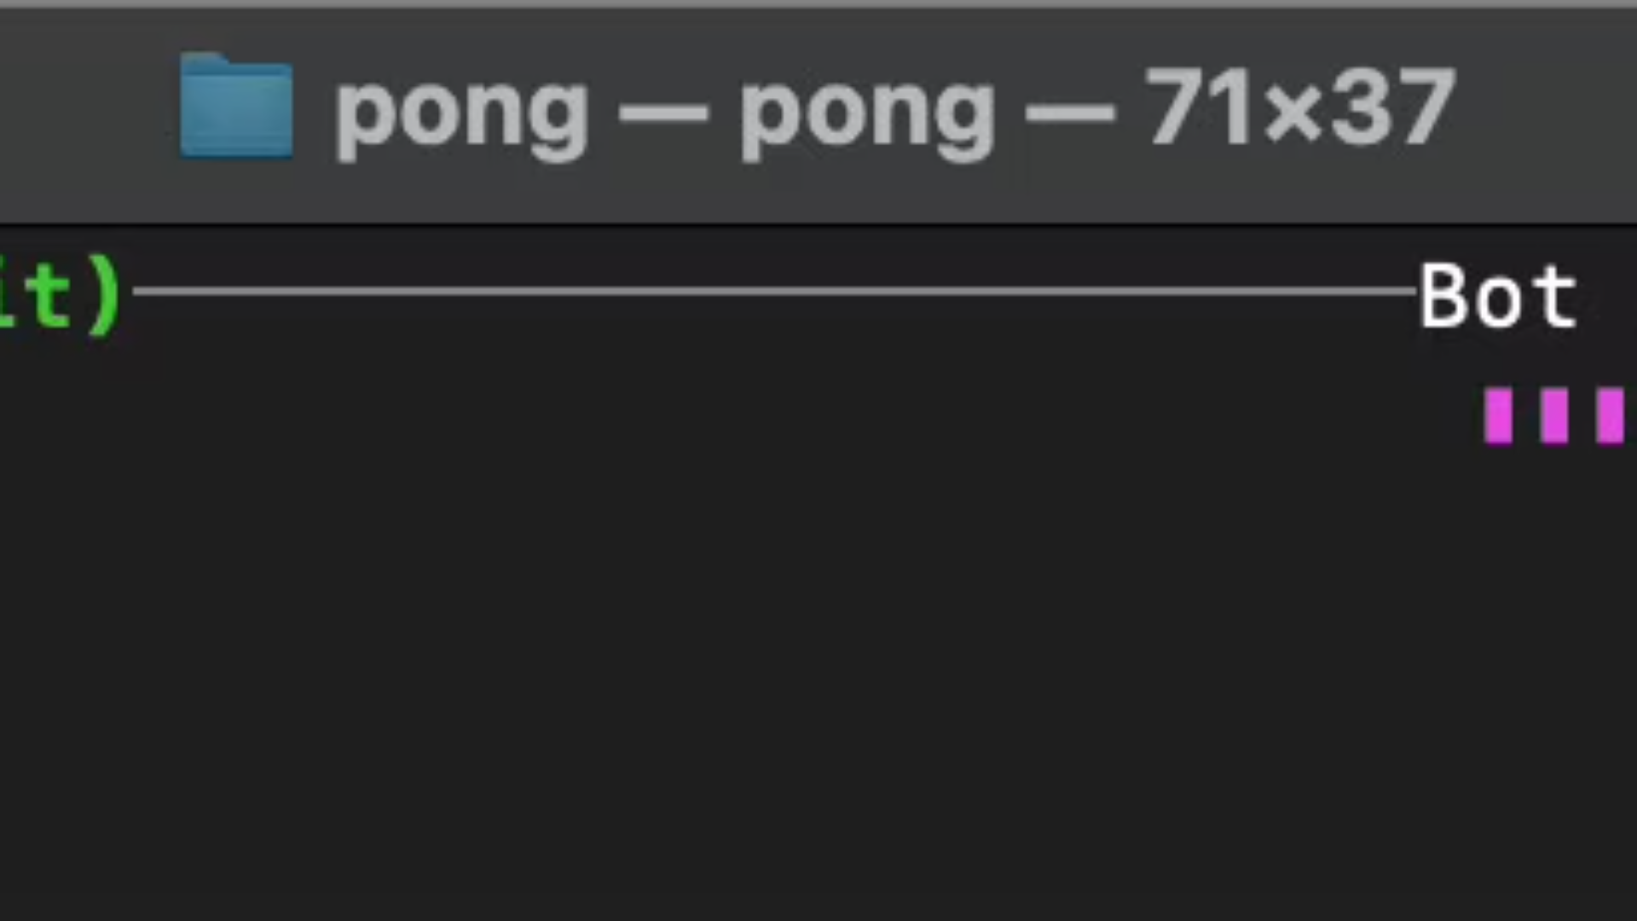
Architektur 2
Physik & KI-Modul
Rendering-Modul
Ball schrittweise bewegen, Kollisionen erfassen.
Löscht Bildschirm, zeichnet Rahmen, Paddles, Ball, Score.
Paddles: Beschleunigen, Dämpfen, Grenzen halten.
KI: Bot-Paddle folgt Ball, reagiert dynamisch.
ständige Aktualisierung für flüssige Darstellung.

Slide 5
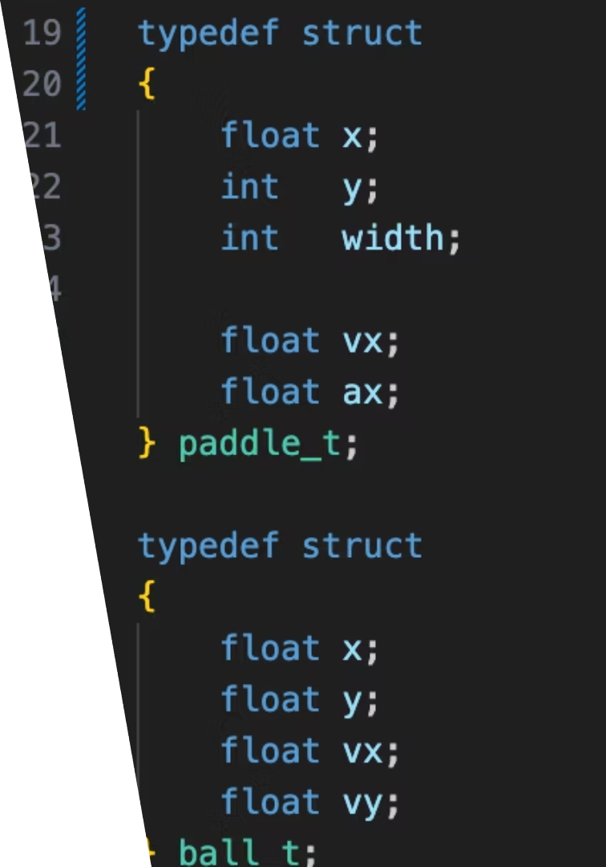
Größte Learnings & Herausforderungen
Datenstrukturen (Structs)
Spielfeld-Elemente in klaren C-Structs organisiert.
Erleichtert Zugriff und Erweiterungen.
Exakte Ball-Physik
Problem: Ball sprang zu weit, Kollisionen verpasst.
Lösung: Geschwindigkeit in Sub-Schritte aufteilen.

Slide 6

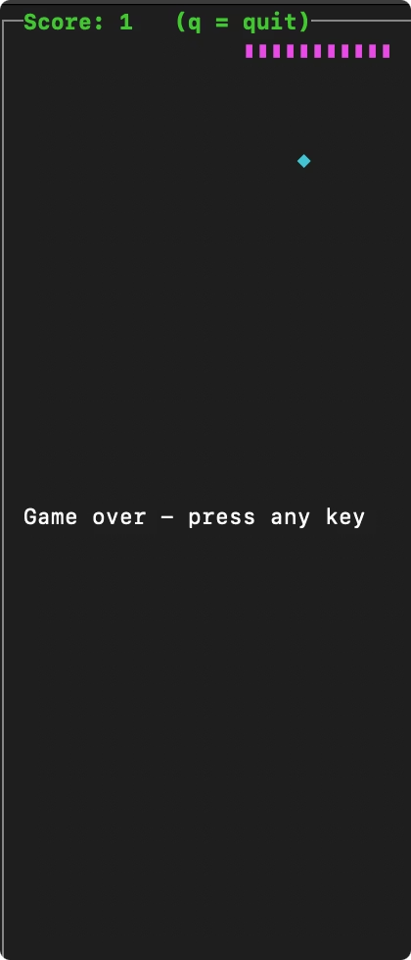
Ausblick & Abschluss
KI-Verbesserung
Menüs & Highscore
Reaktionsverzögerung, Schwierigkeitsgrade, Ballbahn-Prognose.
Startbildschirm, Pause, Highscore-Liste in Datei.
Multiplayer-Modus
Zwei Spieler, abwechselnder Aufschlag.
Danke für eure Aufmerksamkeit! Fragen?

